Slide 1


Классный час · Дружба
Дружба
Что такое настоящая дружба и чем друг отличается от приятеля? Поговорим об этом сегодня.
Классный час · 31 июля 2026
Notes:
Здравствуйте, ребята! Сегодня наш классный час посвящён очень важной теме — дружбе. Мы поговорим о том, что такое настоящий друг, какие правила помогают сохранить дружбу и почему без друзей жизнь была бы скучной и одинокой.

Slide 2

Понятия
Друг и приятель: в чём разница?
Друг
Приятель
Поддержит в трудную минуту — рядом только в радости
Искренне переживает за тебя — радуется вместе, когда всё хорошо
Понимает без слов — приятно общается, когда легко
Доверишь любую тайну — не всегда сохранит её
Поможет без выгоды — поможет, если это удобно
Дружишь годами — общаетесь, пока вместе
Общее
И друг, и приятель важны, но дружба строится на доверии и взаимопомощи
Notes:
Ребята, давайте разберёмся, кого мы можем назвать настоящим другом, а кто — просто приятель. Друг — это тот, кто поддержит в трудную минуту, поймёт без лишних слов, кому можно доверить секрет. Приятель — это человек, с которым приятно проводить время, вместе гулять, играть, но на которого не всегда можно положиться в беде. И то, и другое — важные отношения, но дружба — это гораздо глубже. Давайте посмотрим на конкретные отличия, чтобы точнее понимать эти понятия.

Slide 3







Дружба
Качества настоящего друга
Честность
Верность
Умение слушать
Говори правду, даже когда это непросто.
Не предавай и не бросай в трудную минуту.
Умей услышать, дай другу выговориться.
Надёжность
Доброта и отзывчивость
Чувство юмора
На такого человека можно положиться всегда.
Готовность прийти на помощь — главный признак доброты.
Совместный смех сближает и лечит обиды.
Notes:
Вы, наверное, замечали: с кем-то легко общаться, но на него нельзя положиться. Настоящий друг — это человек, с которым можно быть честным, не боясь осуждения. Он умеет слушать, не перебивая, и не исчезает, когда у тебя трудности. Самое главное — дружба измеряется поступками: помочь с уроками, поддержать в споре, искренне порадоваться за тебя. А ещё хороший друг умеет разрядить обстановку шуткой, когда это действительно нужно.

Slide 4
Законы дружбы
Правила, которые берегут дружбу
1. Будь честным Говори другу правду, даже если она неприятная. Друг заслуживает честности.
2. Умей признавать ошибки Если был неправ — извинись. Это не слабость, а проявление уважения.
3. Не сплетничай Не обсуждай друга за его спиной. Решай все вопросы лично.
4. Прощай Обиды случаются у всех. Умение прощать делает дружбу крепче.
5. Поддерживай в трудную минуту Будь рядом, когда другу тяжело. Твоя помощь бесценна.
6. Радуйся успехам друга Искренне поздравляй с победами. Зависть разрушает дружбу.
7. Уважай личное пространство У друга есть свои дела и секреты. Не нарушай его границы.
Notes:
Дружба — это не только весёлое время вместе, но и ответственность. Чтобы дружба оставалась крепкой, важно соблюдать простые законы. Первый — честность: друг всегда скажет правду, даже если она неприятная. Второй — умение признавать свои ошибки и извиняться. Третье — никогда не сплетничать за спиной. Прощать обиды и поддерживать в трудную минуту — это то, что делает дружбу настоящей. Радуйтесь успехам друга, как своим, и уважайте его личное пространство. Если следовать этим правилам, дружба будет приносить только радость.

Slide 5

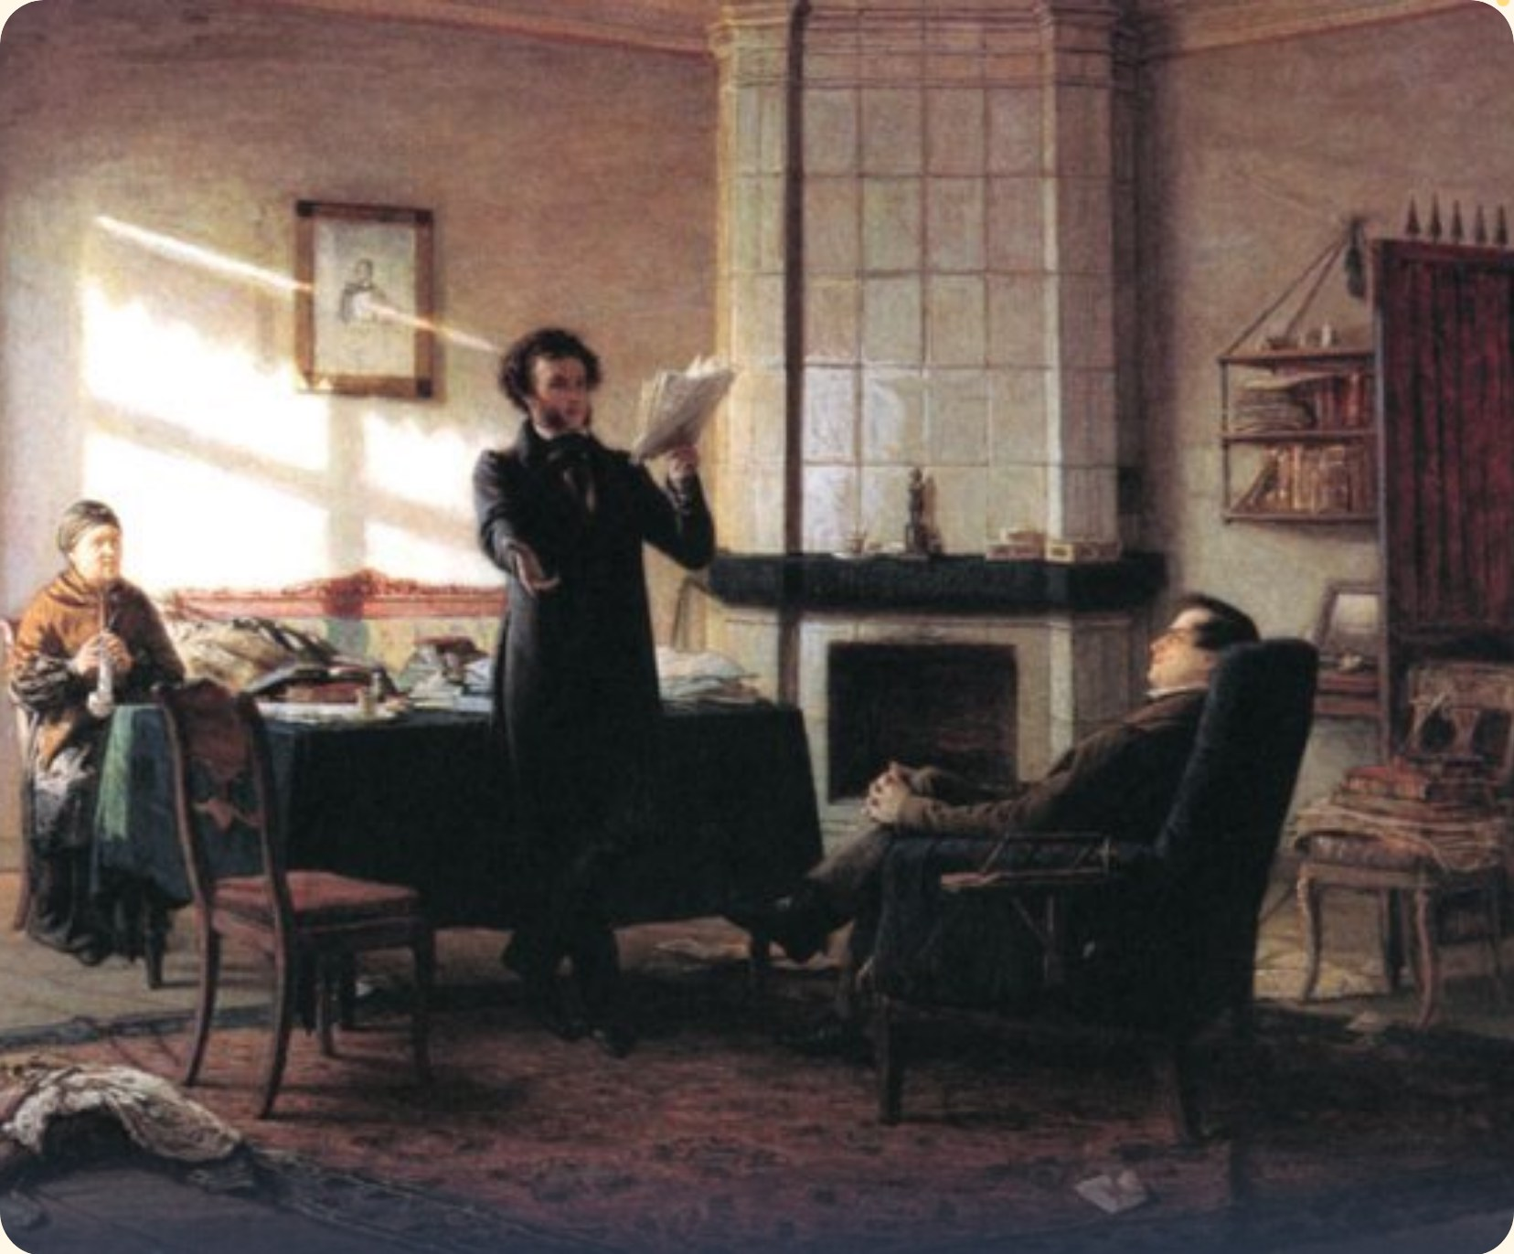

Литература и история
Пушкин и Пущин, Герцен и Огарёв, мушкетёры Дюма и герои «Гарри Поттера» — примеры верности, проверенной годами.
Дружба в литературе и истории
Пушкин и Пущин — верность через годы
Мушкетёры: «Один за всех, и все за одного»
Notes:
В литературе и истории дружба часто становится главным испытанием характера. Пушкин и Пущин дружили с лицейской скамьи, и Пущин не побоялся приехать к ссыльному поэту. Герцен и Огарёв прошли жизнь рядом и остались единомышленниками. А мушкетёры Дюма выбрали девиз «Один за всех, и все за одного» — и это не просто слова. Даже Гарри Поттер без Рона и Гермионы не справился бы. Такие истории показывают: настоящий друг — это тот, кто рядом в трудную минуту.

Slide 6

Учимся мириться
Почему друзья ссорятся и как мириться
Проблема
Решение
Из-за чего друзья ссорятся?
Как помириться?
Обида, невыполненные обещания, зависть, упрямство и недопонимание.
Искренне извиниться, выслушать собеседника, признать свою вину, не припоминать прошлое и простить.
Notes:
У каждого из нас бывают ссоры с друзьями — это нормально, потому что мы все разные. Чаще всего мы обижаемся, когда друг не сдерживает обещание, когда мы завидуем его успехам или упрямо стоим на своём. Но дружба сильнее, если уметь мириться. Достаточно честно извиниться, выслушать другого и не вспоминать старые обиды. Помните: найти в себе силы попросить прощения — это признак смелости, а не слабости. Дальше поговорим о том, какая бывает дружба в интернете.

Slide 7

Онлайн-общение
Дружба в интернете: плюсы и опасности
Что даёт интернет-дружба
Чего стоит опасаться
Общение с людьми из других городов
Мошенники под видом друзей
Поиск единомышленников
Кибербуллинг и травля
Поддержка в трудную минуту
Зависимость от гаджетов, подмена реального общения
Notes:
В интернете мы можем найти друзей, которые живут за тысячи километров, разделить с ними интересы и получить поддержку, которой иногда не хватает рядом. Но у виртуальной дружбы есть и тёмная сторона: за красивой аватаркой может скрываться мошенник, а безобидная переписка — обернуться травлей. Кроме того, чем больше времени мы проводим в сети, тем меньше остаётся на живое общение. Поэтому важно помнить: интернет — это лишь инструмент, а настоящая дружба проверяется в реальной жизни. Давайте разберём, как использовать плюсы и избегать опасностей.

Slide 8

Народная мудрость
Пословицы о дружбе
«Друг познаётся в беде»
«Нет друга — ищи, а нашёл — береги»
Настоящий друг — тот, кто не бросит в трудную минуту и придёт на помощь.
Дружбу нужно заслужить, а найдя верного друга, важно ценить его.
«Старый друг лучше новых двух»
«Не имей сто рублей, а имей сто друзей»
Проверенная временем дружба надёжнее недавних знакомств.
Друзья дороже денег: они поддержат словом и делом в любой ситуации.
Notes:
А теперь вспомним, что говорит о дружбе народная мудрость. Пословицы — это короткие правила, проверенные веками. Например, «Друг познаётся в беде» учит, что настоящим другом можно считать того, кто не бросит в трудный момент. А «Старый друг лучше новых двух» напоминает, что проверенные годами отношения дороже случайных знакомств. В каждой пословице — глубокий смысл, который помогает нам строить и беречь дружбу.

Slide 9
Главный вывод
Дружба — ценный дар
Настоящая дружба требует заботы, внимания и работы. Цените тех, кто рядом, и сами становитесь надёжным другом — это умение делает жизнь ярче и теплее.
Быть внимательным
Стать надёжным другом
Notes:
Дружба не возникает сама собой и не сохраняется без усилий. Сегодня вы узнали, как важно быть внимательным, честным и надёжным — попробуйте применить это уже завтра в школе.

